Slide 1

老人打车平台的优化和实现
答辩人：董兴镇
REPORT POWERPOINT TEMPLATE
Notes:
猪七爷素材淘宝店：https://shop149141837.taobao.com

Slide 2
目录
Contents
01.选题的背景与意义
02.特点与分析
03.服务提升和建议

Slide 3
01
选题的背景与意义
Background And Significance

Slide 4
01
选题的背景与意义
1.1现状
有养老专家曾表示，60岁以上的老人会面临出行难题，甚至有两三成的老人因为遇到出行困难而放弃出行。因不会操作线上打车，仅有极少数老人选择打车出行，公交是绝大多数老人首选的出行方式。 然而公交车是有固定的站点和路线的，想要通过公交车抵达目的地，一般要经历换乘，加上一段距离的步行，或许对年轻人不算什么，但是对于上了年纪的老人来说，是一件非常费力的事情，很多老人表示：等车换乘累够呛，3公里外尽量不去。
1.2需求量
1月22日起“滴滴老年版”小程序和“电话叫车”陆续上线，截止目前已累计护送老人出行超400万次。“老人打车”模式接入滴滴出行App后，服务老年人订单数量显著增加，5月滴滴全平台为57.8万老年用户提供了超过240万次出行服务。这说明老人打车的需求要解决。
在路上跑的出租车，要么被电召了，要么看到是老人，不愿意停车接客。现在年轻人常用的打车软件，他们不会用，就算子女教了很多次，还是记不住，尤其是还要打字输入位置，可很多时候，老人自己都不能确定所在位置。而且由于年纪原因，身体机能下降，即使有司机打电话来了，往往听不清或者急忙中按错导致电话被挂了，司机着急，老人也跟着急。

Slide 5
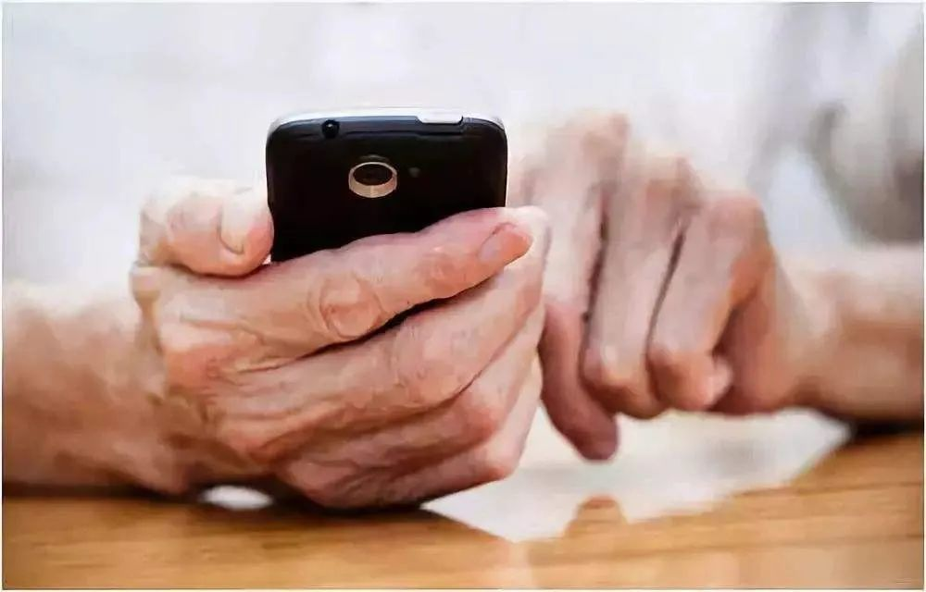
01
选题的背景与意义
目前国内平台上可供老年人使用的打车软件，主要包括：滴滴出行、高德打车等。滴滴出行正式上线“老人打车”模式，用户可在App内切换到“老人打车”模式，大号字体简洁设计，能针对60岁以上的老年人提供“一键叫车”服务。方便老年人操作使用。滴滴出行已在全国正式开通全国老年人电话叫车热线4006881700，为老年人提供电话叫车服务。
上海首批“一键叫车智慧屏”正式投入使用，可在居民区实现刷脸叫车。该设备支持自动定位，乘客无须输入任何起点终点信息，即可发出叫车需求，还支持现金、交通卡等传统支付方式，方便老年人使用。

Slide 6
02
特点与分析
Characteristics and Analysis

Slide 7
02
银发人群的特点
支付方式不习惯
老人对电商软件、打车软件等依托数字支付难以接受，习惯性地用现金支付。
Text here
文化低
没有接触过互联网或接触时间短，对网络上东西不了解；不能正确使用智能手机；即时会使用智能手机也可能会因为网络等问题，而无法操作。在一项调查中发现，超过七成的手机打车软件使用者年龄在35岁以下，其中，25～35岁最多，占了57%，但50岁以上的使用者只占1%，这正是说明了老人不会用，不愿用手机软件打车。
Text here
Text here
心理保守，
接受新事物的能力差
老人接收新事物能力偏弱对智能设备有些许畏惧。比如害怕手机或者设备损坏，害怕银行的钱被转走等安全性问题。

Slide 8
02
打车方式的特点
据了解，传统的网约车模式多为：乘客端选择上车及下车地点——平台分发订单——司机接单并完成接送——乘客付款结束服务。部分平台在此之外提供不同车型选择、拼车等服务。而乘坐传统巡游出租车出行，乘客仅需“扬招”叫车——告知地点——付款下车。 业内分析认为，网约车在叫车难度、路线及价格透明度方面有明显优势，但相较于中老年人较为熟悉的“扬招”叫车，步骤较为繁琐。部分老年人因不熟悉网络操作，打车难度更高。
传统打车方式受区域性需求状况和经济政治发展情况影响，特别是在三四线城市中，传统路边拦车的方式依然占据主要地位，在一次调查中占61.21％，而常用滴滴打车等打车软件的人数仅占38.79％。传统打车方式依然存在着包括随意要价、服务意识低下、绕路问题严重等弊端，这让许多老年人望而却步。
01
02
网上打车方式使用的范围广，可在用户出行需要车辆的场景下提供服务，以滴滴出行为例，这款打车软件产品已经覆盖全国超过400个城市。在一次调查中，647位被调查者中有470人认为滴滴打车最大的优点在于网上支付。这得益与网上支付平台具有快捷、安全的特点。
“当下多数老年人还是通过‘扬招’方式叫车。在用车需求密集的区域，由于年轻人可以在网约车平台呼叫出租车，老年人往往很难和年轻人竞争，从而出现了老年人打车难问题。”中南财经政法大学数字经济研究院执行院长、教授盘和林接受记者采访时表示。
03
04

Slide 9
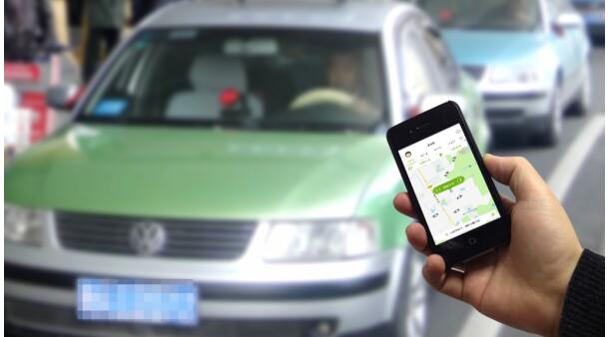
02
分析
1. 从老人的角度来看：在网上打车方式增多的同时，也会导致传统的打车方式难打到车，对于老人来说，软件的复杂性和单一的网上支付的方式会让老年人做不了车，其次老人群体占比比较小，出租车司机比较重视年轻乘客，老人身体较弱，出租车司机担心老人突发意外，不愿接客。
2.从市场和出租车司机角度：老人打车所占的市场比重较小，许多公司会选择忽视这一方面。出租车司机比较重视年轻乘客，老人身体较弱，出租车司机担心老人突发意外，不愿接客。

Slide 10
03
服务提升和建议
Service improvement and suggestions

Slide 11
服务提升和建议
03
提供清晰易懂的信息
简化打车程序
在公共交通生态系统内增加更多“可休息空间”，让老年人和残障人士可以短暂休息；完善公交站的语音播报系统
在支持一键打车的同时，也要尝试鼓励网约车或出租车，在载客不足的情况下，顺路加载老年乘客。“这对于网约车和出租车来说是一笔额外生意。对老年人来说，也能有效解决打车难的问题，有助于缓解运力紧张并提高老年人打车成功的几率。
简化打车车程序
完善线上叫车服务
完善线下智慧打车
采用了大字体、无广告，操作流程更便捷，可为老年人乘客提供便捷的叫车、优先派单等服务。
线上专为老人开通了一键叫车服务，只要打开软件和定位，点击按钮即可一键叫车，无需输入当前位置和目的地，如果担心位置不准确，可以在叫车后，直接电话联系接单司机。
在老年人相对密集的小区，可以由政府和企业共同推广一键叫车电子屏，也可以打通老年卡和地铁、公交、出租车的支付渠道，并在小区门口甚至单元楼门口安装刷卡叫车设备，让老年人刷老年卡即可完成约车、支付。

Slide 12
课题研究的结论
05
The Conclusion Of Study
解决老年群体打车难的问题，可以由居家养老服务驿站、社区居委会等组织定期开展一些培训活动，教老年人使用智能手机，学习使用打车软件。
老人打车小程序和电话叫车热线仍在试运行阶段，技术和服务上还有很多不成熟，未来将不断升级各项功能，包括‘一键叫车’支持呼叫更多车型、开通亲友代付通道、接入交通部电话叫车热线等。”未来，企业和政府持续关注、收集老年用户及其亲友的使用反馈，不断优化老年人打车服务，持续推广无障碍出行，让老年人享受到更便利、更简单、更贴心的出行服务。

Slide 13
THANK YOU
欢迎老师指导

